Slide 1
DruidKuma
1-¿Que es?
2- Funcionalidades
3-Aspectos técnicos

Slide 2
¿Que es?
Informativa
Noticias
Ligas
Equipos
Partidos
Comunicativa
Foro
Equipos Propios
Comentarios

Slide 3
Funcionalidad
Ver , comentar y crear noticias
  Todos pueden ver las noticias
  Registrados pueden comentar noticias
  Creadores pueden crear noticias

Slide 4
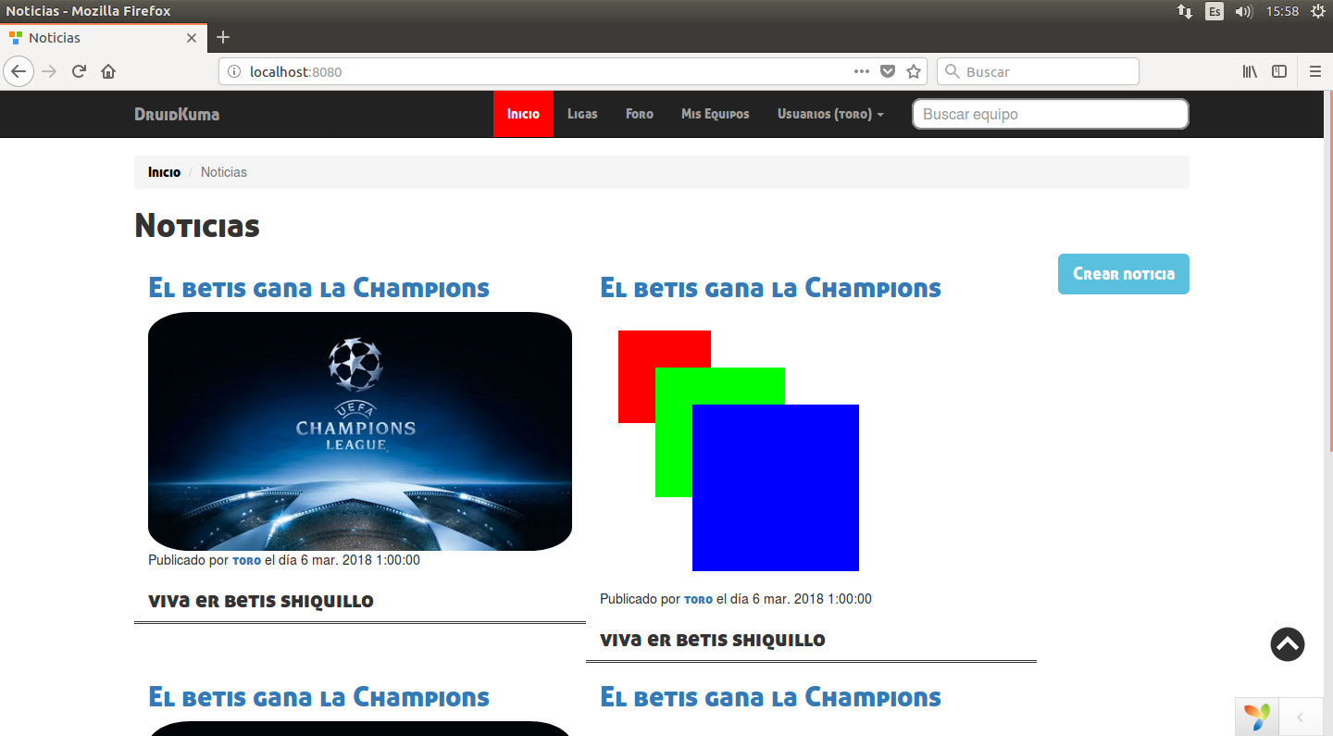
*Conectado como un creador

Slide 5
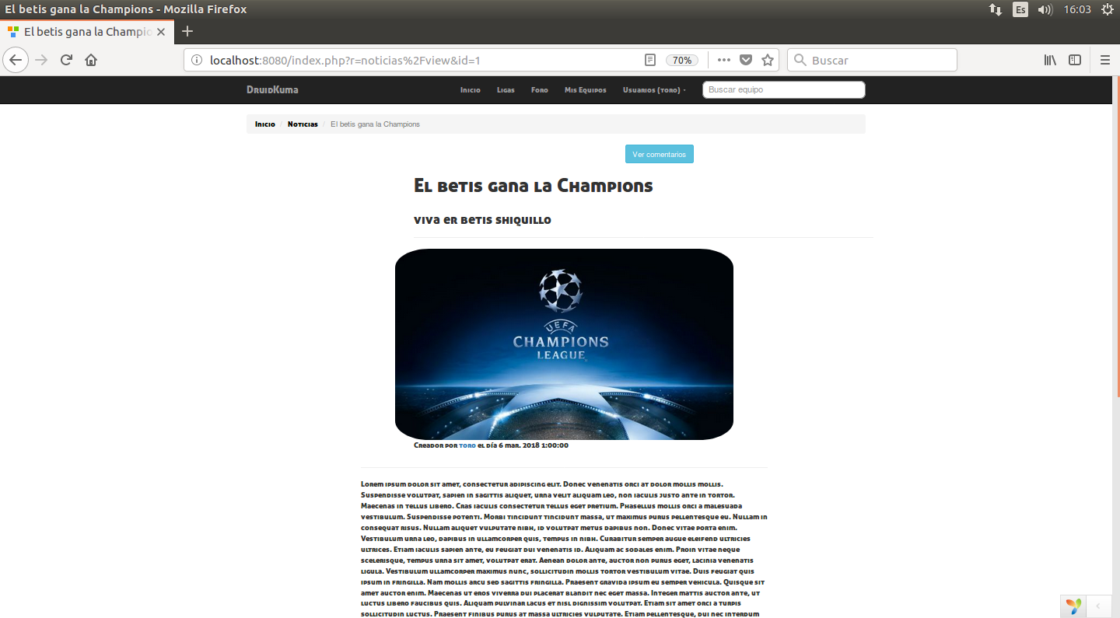
Todos pueden ver los detalles de las noticias,
Y si pulsa sobre el botón “Ver comentarios” realizara un movimiento hacia abajo para ver los comentarios y si estas conectado podrás comentar

Slide 6
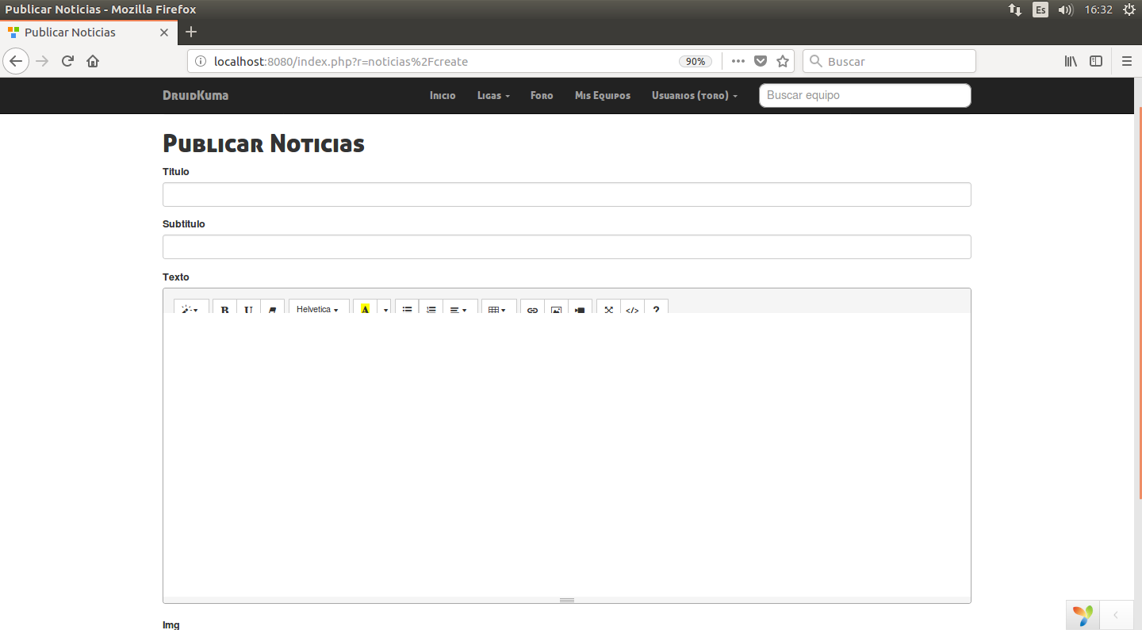
Si eres creador podrás acceder a esta pantalla.

Slide 7
Funcionalidad
Ver ligas,clasificación,equipos y partidos
  Todo el mundo puede verlo
  Podrás comentar partidos si estas conectado

Slide 8
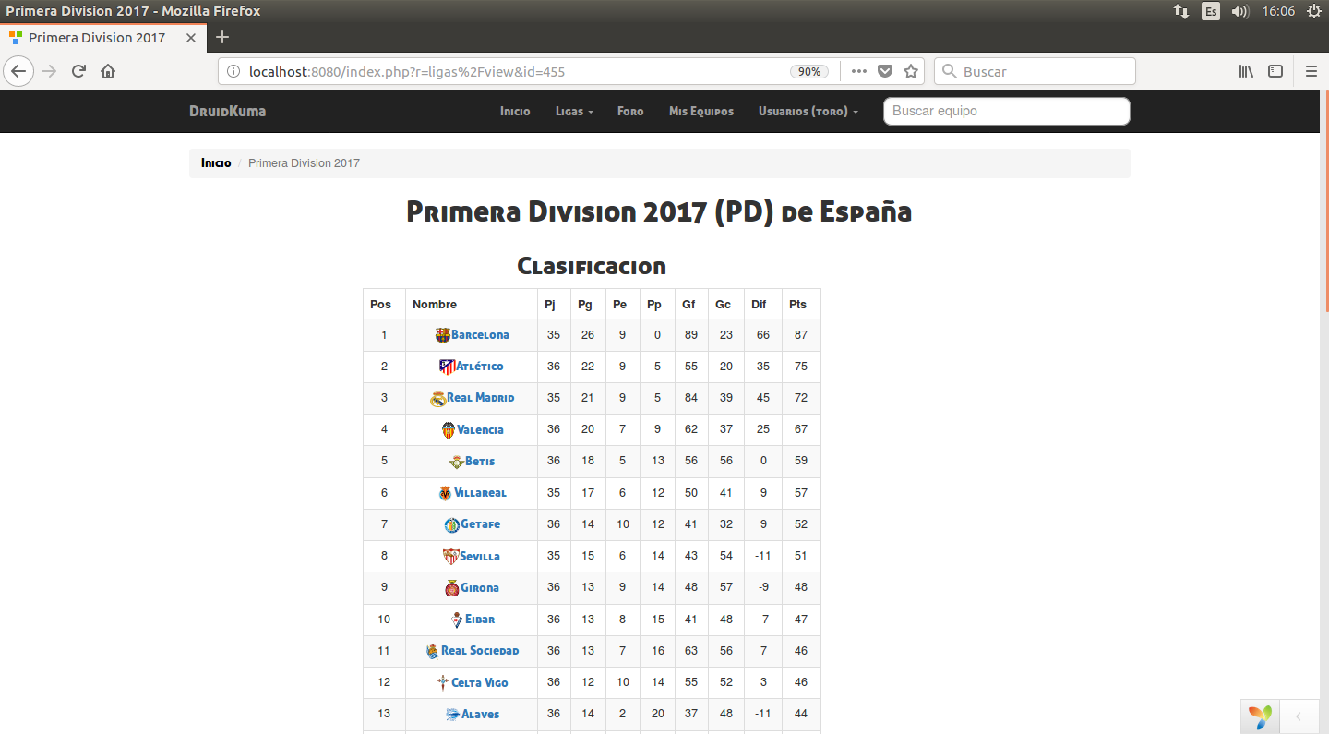
Clasificación de la liga con distintas estadísticas

Slide 9
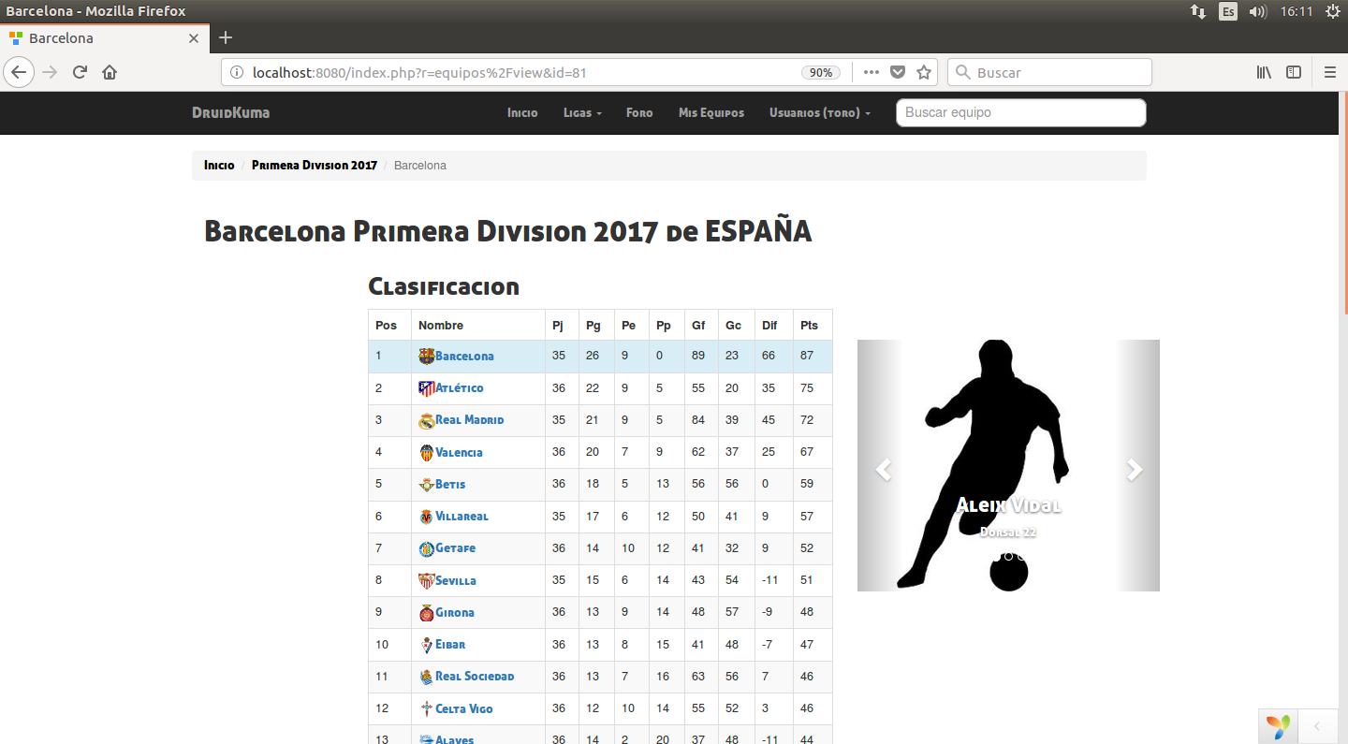
Si haces click sobre algún equipo , te mostrara las fotografiás de sus jugadores y sus partidos

Slide 10
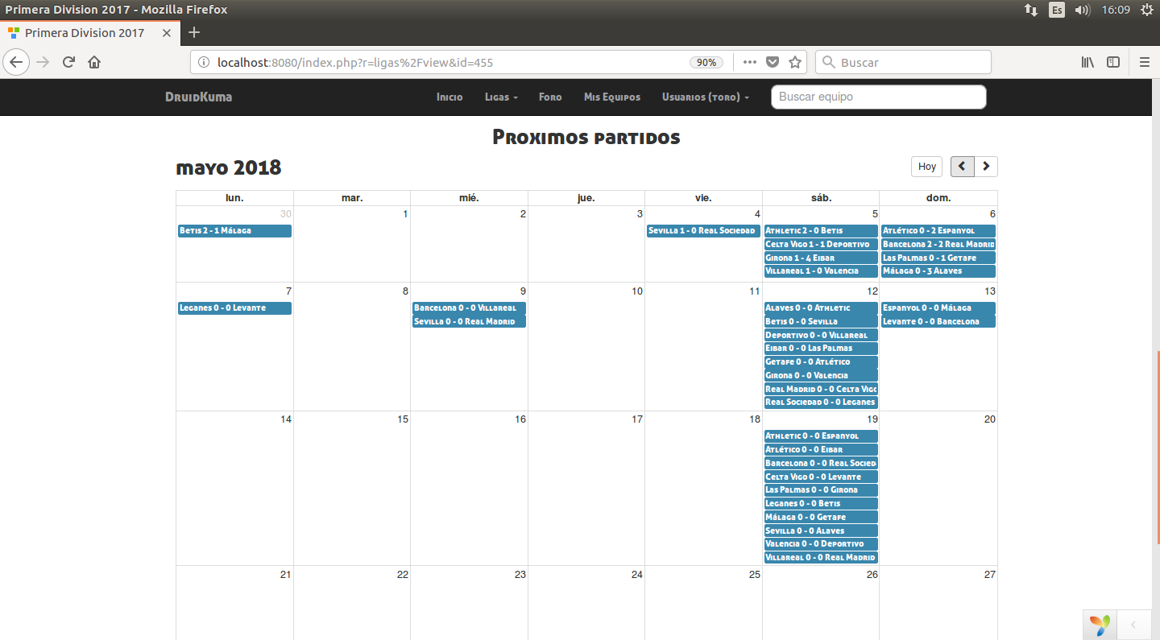
Un poco mas abajo podrás ver el calendario de partidos, o bien de un equipo concreto o de una liga

Slide 11
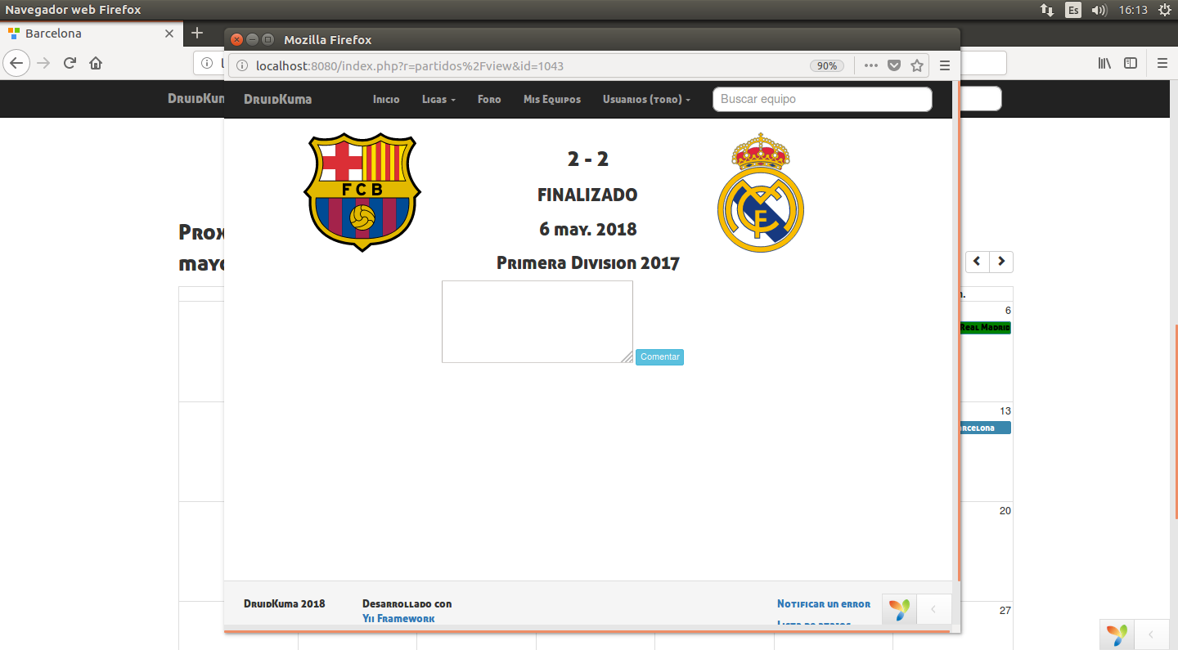
Podemos ver mas información de los partidos si hacemos click sobre ellos en el calendario.
Si estamos conectados podremos comentar

Slide 12
Funcionalidad
Foro y Mis Equipos
  Crear posts
  Comentarlos
La diferencia
  Foro lo pueden ver todos los usuarios
  Mis equipos solo lo pueden ver los miembros del equipo
  Cualquier usuario puede crear equipos

Slide 13
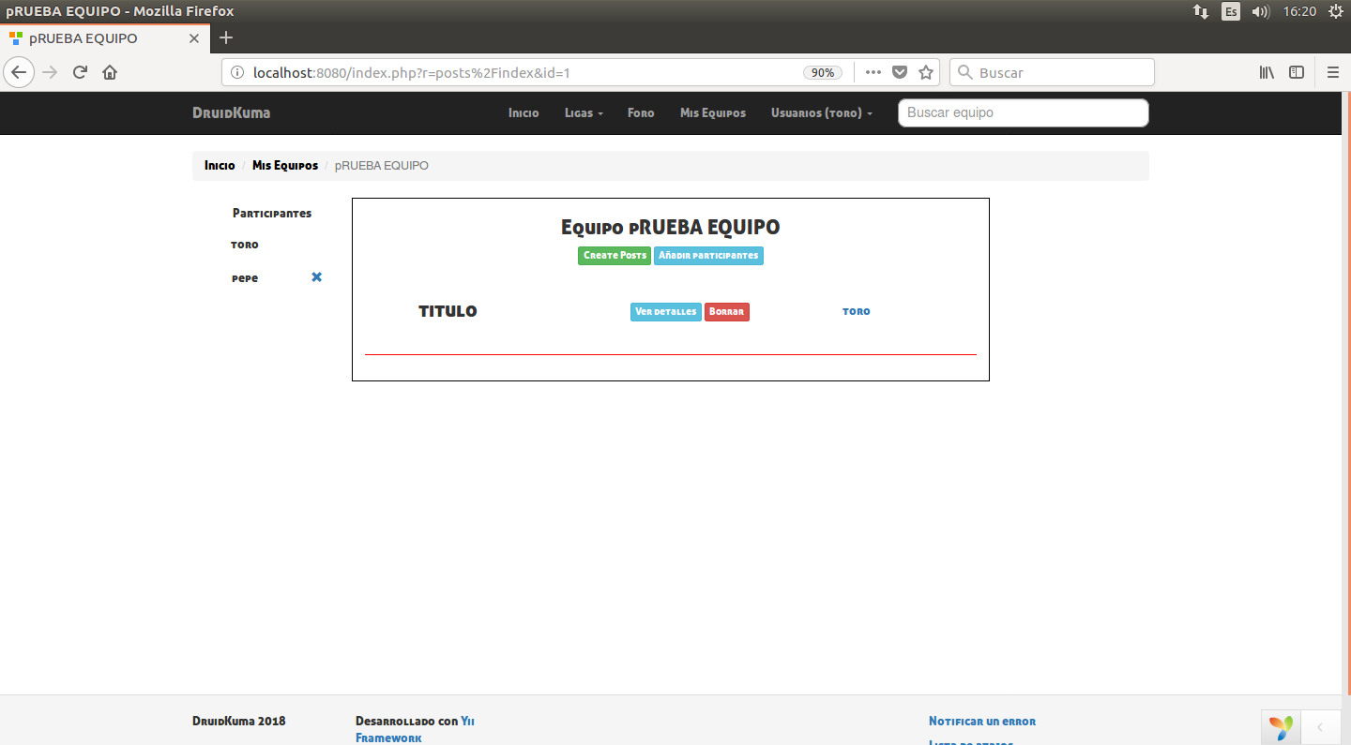
Ejemplo de como se vería el foro, en este caso esta dentro de un equipo.
Cualquier miembro puede crear posts y borrar sus propios posts.
El creador del equipo puedo añadir y expulsar a miembros

Slide 14
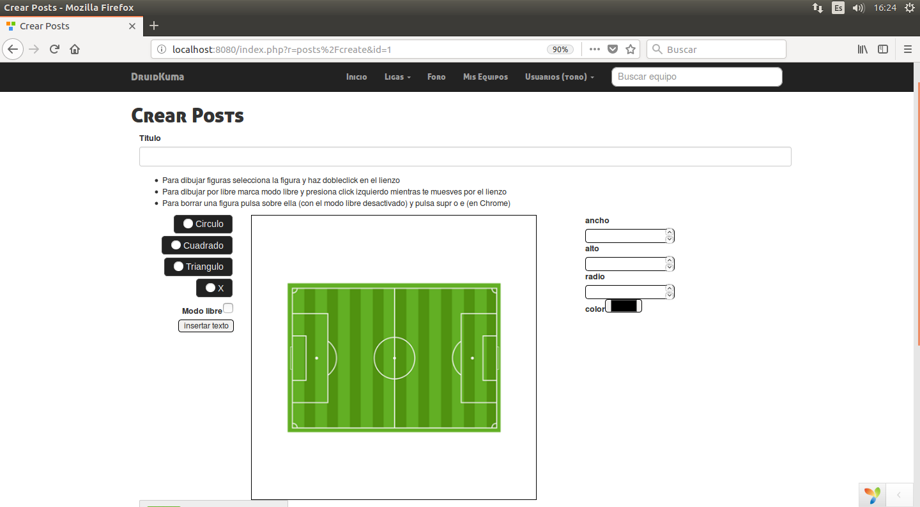
Tenemos una herramienta de dibujo para poder explicar jugadas y movimientos.
Podemos elegir entre varias imgs

Slide 15
Funcionalidad
Usuarios y plantilla de imagenes
  Crear cuenta
  Modificar cuenta
  Eliminar cuenta
  Añadir o borrar imagenes a la plantilla

Slide 16
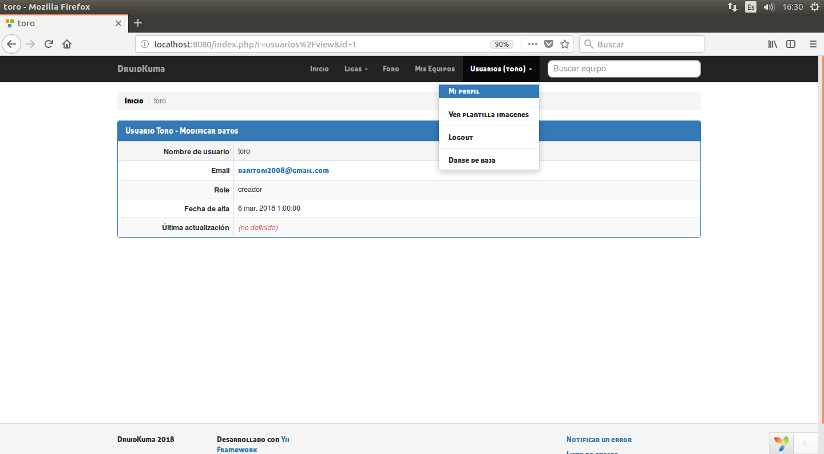

Slide 17
Aspectos Técnicos
Noticias Ajax
Calendario partidos Ajax
Carrousel jugadores Ajax
Fabrics Js y Cors
Participantes sin sugerencias
Atajos problemas compatibilidad
Baja de usuario real

